Slide 1
Görüntü işleme teknikleri ve kümeleme yöntemleri kullanılarak fındık meyvesinin tespit ve sınıflandırılması
Nazım Çimen-02200201077-

Slide 2
Giriş
Yapılan çalışmada, çalışma ortamında bulunan nesnelerin tespit edilmesi, özelliklerinin belirlenmesi ve sınıflandırmasına yönelik üç aşamalı bir sistem önerilmektedir.İlk aşamada kameradan alınan görüntü üzerinde, görüntü ön işleme adımı uygulanmaktadır. İkinci aşamada, ortamda bulunan nesneler tespit edilmekte ve nesnelere ait veriler bilgi veritabanına aktarılmaktadır. Son aşamada ise bilgi veritabanı kullanılarak nesnelerin sınıflandırılması gerçekleştirilmektedir.

Slide 3
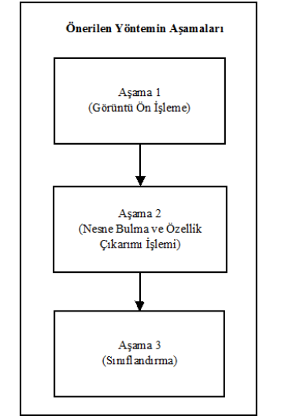
2. ÖNERİLEN YÖNTEM
Yapılan çalışmada üç aşamalı bir yöntem önerilmektedir. Önerilen yönteme ait aşamalar aşağıda sunulmuştur.

Slide 4
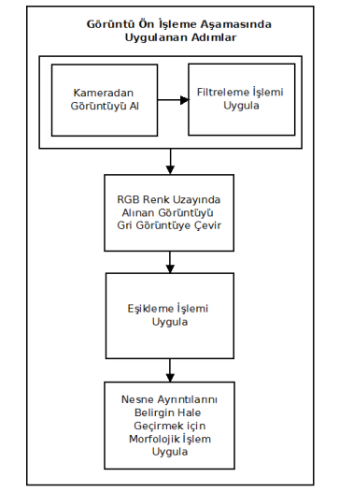
2.1. Görüntü ön işleme aşaması
Görüntü ön işleme aşamasında, kameradan alınan görüntü üzerinde sırasıyla filtreleme, resmin grileştirilmesi ve ikili resme çevrilmesi işlemleri uygulanmaktadır. Bu aşamadaki işlemler yandaki tabloda sunulmuştur

Slide 5


Filtre uygulama adımında,gürültülerinin giderilmesi vegereksiz ayrıntıların azaltılması sağlanmaktadır.
Kameradan alınan görüntü matrisi üzerinde, 3x3, 5x5 vb küçük bir çekirdek matrisinin gezdirilmesi sonucunda filtreleme işlemi gerçekleşmektedir. Çekirdek matrisin boyutlarının büyük seçilmesi, görüntü
üzerindeki gürültüleri azaltırken, bulanıklaştırmada yapmaktadır.Çalışmada
ortalama filtre uygulaması için seçilen çekirdek matris, aşağıda sunulmaktadır. (3*3)
Aşağıdaki denklem de her piksele ait yeni değerlerin
hesaplanmasını gösteren formül sunulmaktadır.

Slide 6


Filtreleme işleminden sonra renkli görüntünün, grileştirilmesi adımı gerçekleştirilmektedir.Grileştirme işlemine ait formül aşağıda
Sunulmaktadır.
Gri görüntü içerisinde yer alan piksel değerleri min ve max değerleri arasında bulunup bulunmadığı karşılaştırılarak, ikili görüntü için yeni değer ataması gerçekleştirilmektedir. Aşağıda ikili görüntü oluşturma işlemine ait formül sunulmaktadır.
Elde edilen ikili görüntü üzerinde yer alan gürültüleri silmek amacıyla
morfolojik işlem uygulanmaktadır.Önerilen çalışmada,ikili görüntü üzerinde, aşındırma (erosion) ve genişleme (dilation) morfolojik işlemleri
uygulanmaktadır

Slide 7
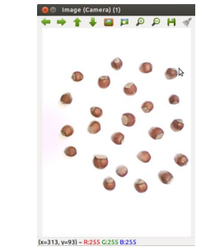
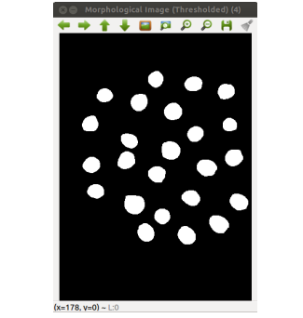
Görüntü ön işleme aşaması kamera görüntüsü
: Görüntü ön işleme adımından sonra oluşan görüntü
(Image after pre-processing step.)

Slide 8
2.2. Nesne bulma ve özellik çıkarımı işlemiaşaması (Object detection and feature extraction stage)
Elde edilen ikili görüntü üzerinde nesnelerin bulunması ve her bir nesneye ait özelliklerin çıkarımı işlemleri gerçekleştirilmektedir. Nesnelerin görüntü düzleminde kaplamış olduğu alan, nesne boyları ve nesne merkezine ait koordinatlar özellik çıkarım vektörlerinde bulunmaktadır.
Her bir nesneye ait dış hatlar ve nesne numaraları belirlendikten sonra, nesnenin alanını hesaplamak için moment alma işlemi gerçekleştirilmektedir.

Slide 9
2.3. Sınıflandırma işlemi aşamasına ait adımlar(Classification stage steps)
Kümeleme, fiziksel veya soyut nesneleri benzer nesne sınıfları içerisinde gruplama sürecidir.Önerilen çalışmada ortamda bulunan nesneler,
alan, çap, yarıçap, genişlik, yükseklik vb.özellikleri kullanılarak sınıflandırılmaktadır.Yapılan çalışmada iki farklı kümeleme yöntemi
önerilmektedir.
2.3.1. Ortalama tabanlı sınıflandırma (Meanbased classification)
Nesneleri sınıflandırma aşamasında, ilgili nesnenin alanı ile her bir küme merkezi arasındaki mesafe hesaplanmaktadır. Nesneler kendilerine en yakın noktada bulunan küme merkezlerine yerleştirilerek sınıflandırılmaktadır.

Slide 10
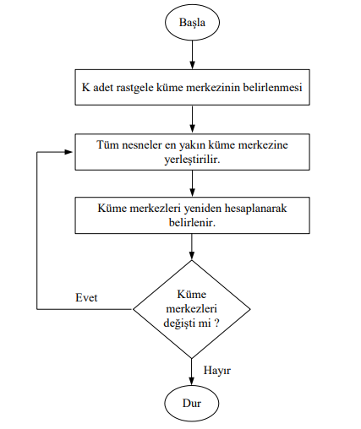
2.3.2. K-means kümeleme yöntemi (K-means
clustering method)
K-means algoritması, N adet veri nesnesinin K adet kümeye bölünmesidir. K-means kümeleme, karesel hatayı en aza indirgemek için N tane veriyi K adet kümeye bölümlemeyi amaçlamaktadır.K-means algoritmasının temel amacı bölümleme sonucunda elde edilen küme içindeki verilerin benzerliklerinin maksimum, kümeler arasındaki benzerliklerin ise minimum olmasıdır.K-means algoritmasının akış diyagramı aşağıda gösterilmektedir.

Slide 11
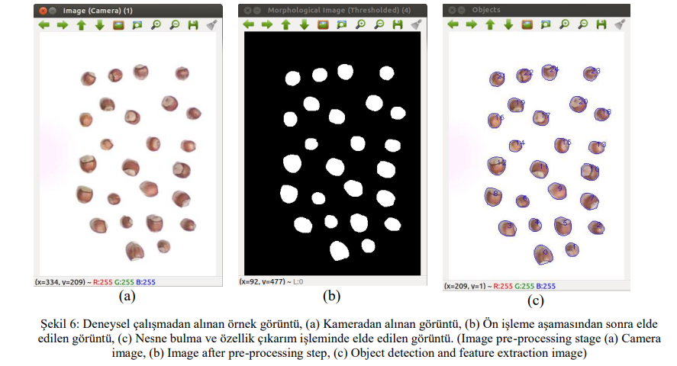
3. DENEYSEL ÇALIŞMA (EXPERIMENTAL STUDY)

Slide 12
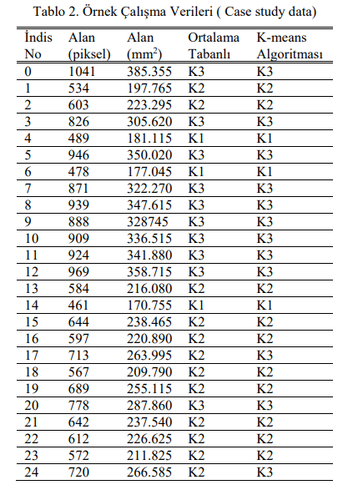
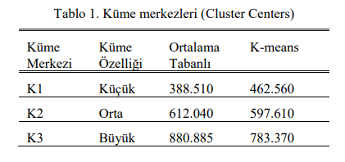
3. DENEYSEL ÇALIŞMA (EXPERIMENTAL STUDY)
K-means algoritmaları ileküme merkezleri elde edilirken çalışma ortamına 150 adet fındık yerleştirilerek bilgi veritabanı oluşturulmaktadır. Ortalama tabanlı ve K-means algoritmaları kullanılarak elde edilen küme merkezleri tablo 1’de sunulmaktadır.
Örnek çalışmada ortamda bulunan 25 adet fındık önerilen yöntem kullanılarak %100 başarım oranı ile tespit edilmektedir. Ayrıca kümeleme metotlarına göre fındıklar ayrıştırılmaktadır.

Slide 13
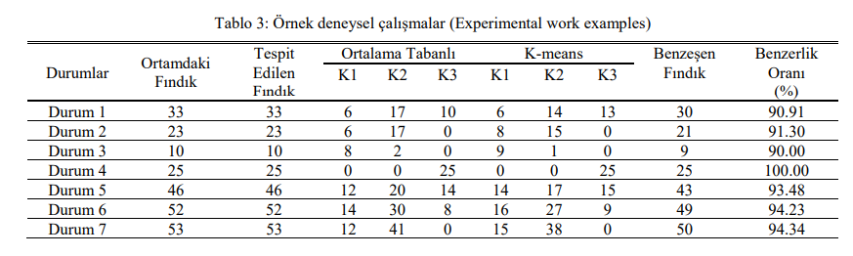
3. DENEYSEL ÇALIŞMA (EXPERIMENTAL STUDY)
Tablo 2 deki Sunulan örnek çalışmada, iki yöntem ile kümelemenin %92 oranda benzerlik gösterdiği gözlenmektedir.
Tablo 3’te deneysel çalışma ortamında Ortama yerleştirilen fındıkların görüntü işleme tekniği kullanılarak %100 oranında tespit edildiği gözlenmiştir. Kmeans ve ortalama tabanlı kümeleme yöntemleri kullanılarak yapılan sınıflama sonuçlarındaki benzeşen fındık sayısı ve iki yöntemin benzerlik oranları tablo 3’te sunulmaktadır.

Slide 14
4. SONUÇLAR (CONCLUSIONS)
Çalışma ortamında bulunan nesnelerin tespit ve sınıflandırılması amacıyla üç aşamalı bir yöntem önerilmektedir. Önerilen yöntemin ilk aşaması olan görüntü ön işleme bölümünde görüntü üzerinde filtreleme, grileştirme, ikili resme çevirme ve morfolojik işlemler uygulanmaktadır. Nesne tespiti ve özellik çıkarımı aşamasında ise, ortamda yer alan nesnelerin bulunması ve alan, boyut ve konum gibi özellik bilgileri elde edilmektedir. Sınıflandırma aşamasında, bilgi veritabanında bulunan veriler, ortalama tabanlı ve K-means algoritmaları kullanılarak sınıflandırılmaktadır. Çalışma ortamında bulunan fındıkların gerçek zamanlı olarak %100 başarımla tespit edilmektedir. Ortalama tabanlı ve K-means kümeleme yöntemleri kullanılarak fındık meyvelerinin küçük, orta ve büyük olarak sınıflandırılması gerçekleştirilmektedir. Yapılan deneysel çalışmalarda, gerçeklenen iki algoritma ile sınıflandırmanın %90 ile %100 oranlarında
benzerlik gösterdiği tespit edilmektedir.
Sonuç olarak, gömülü sistem uygulamaları için uygun olup, yüksek performans ve düşük maliyetli olarak gerçekleştirilmiştir. Önerilen yöntemin deneysel çalışmasında farklı nesneler kullanılarak tespit ve sınıflandırma işlemleri de gerçekleştirilebilmektedir.
NAZIM ÇİMEN-02200201077-

